Slide 1
10. Konservatismi: etene harkiten
IDEA (LOPS21)
FI 3 Yhteiskuntafilosofia

Slide 2
Virittäytyminen aiheeseen
Pohtikaa ja keskustelkaa:
Mitkä puolueet ovat nykyään konservatiivisia? Entä poliitikot?
Mitkä arvot ovat tärkeitä konservatiiveille?
Mitä nykykonservatiivit kannattavat? Entä vastustavat?

Slide 3
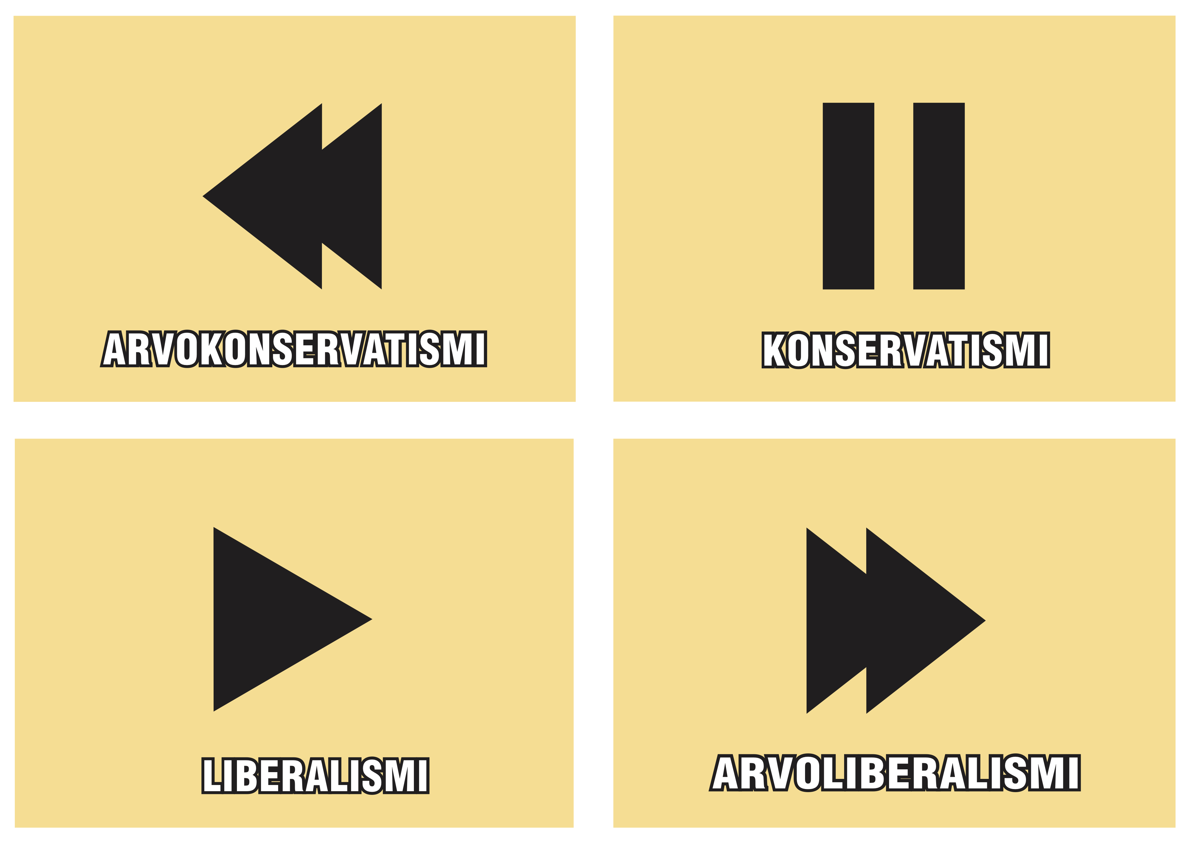
Aatteet suhtautuvat eri tavalla yhteiskunnalliseen muutokseen

Slide 4
Klassinen konservatismi
Konservatismi syntyi vastareaktiona Ranskan suurelle vallankumoukselle 1789.
Aate on vastustanut sekä liberalismia että sosialismia – liian nopeat muutokset ovat vaarallista radikalismia.
Tunnetuin edustaja on Edmund Burke (1729–1797).
Monimutkaisia yhteiskuntia pitää muuttaa varovaisesti ja harkiten.
Menneiden sukupolvien viisautta ja yhteisön perinteitä on kunnioitettava.
Yhteiskunnallisen kehityksen ei pidä tapahtua valtiojohtoisesti ylhäältä alas.
Pitää luottaa yhteiskunnan perustaan – perheisiin, seurakuntaan ja kansalaisyhteiskuntaan.
Konservatismin ytimessä ovat yhteisöt ja niiden perinteet.

Slide 5
Lähiyhteisöt
Jos yhteisössä on lääkäreitä, opettajia ja viljelijöitä,
eikö yhteisö voisi itse organisoida palveluita ilman valtion kontrollia?
Konservatismin mukaan valtiolle on annettu liikaa yhteiskunnallisia tehtäviä.
Keskitetyn hallinnon sijaan valtaa ja vastuuta pitäisi jakaa enemmän lähiyhteisöille.
Esim. perhe, suku, ammattikunta, seurakunta
Peruste: Koska lähiyhteisön ihmiset tuntevat toisensa, he tietävät paremmin yksilöiden toiveet ja tarpeet.
Läheisyys- eli subsidiariteettiperiaate: vastuu ja valta on annettava alimmalle mahdolliselle tasolle.
Esim. Jos perheet voivat huolehtia vanhusten hoitamisesta, ylemmän tason, kuten kunnan tai valtion, ei pidä ottaa tehtävää itselleen.

Slide 6
Arvokonservatismi
Arvokonservatismi ei ota kantaa vain muutoksen tahtiin, vaan korostaa perinteisiä arvoja.
Arvokonservatismin mukaan on olemassa arvoja ja periaatteita, joita kaikkien pitäisi noudattaa.
Esimerkiksi:
koti, uskonto ja isänmaa
perhearvot
perinteiset sukupuoliroolit
Sosiaalipsykologi Jonathan Haidtin (1963–) mukaan hyvä yhteiskunta tarvitsee sekä liberaaleja että konservatiiveja:
Konservatismi kannustaa malttiin ja harkintaan.
Liian nopea ja harkitsematon muutos järkyttäisi yhteisöjen vakautta ja yhteiskunnan järjestystä.

Slide 7
Tehtävä
Idea 3, luku 10, tehtävä 2 (s. 105):
”Sillä, joka ei ole nuorena radikaali, ei ole sydäntä, ja sillä, joka ei ole vanhana konservatiivi, ei ole järkeä.”
Arvioi sanontaa kriittisesti.
Notes:
Tehtävän avaus:
Näkökulmia:
Nuoruuteen kuuluu vanhempien ja yhteiskunnan arvomaailman kriittinen tarkastelu ja haastaminen. Miksi tämän kuitenkin pitäisi loppua ”vanhana”?
Vanhempana ihminen kenties ymmärtää, kuinka haastavaa muutos on ja miten se ei aina tuo kaivattua lopputulosta. Vanhempana ihminen saattaa pitää nuorena kritisoimiaan asioita riittävän hyvinä ja toimivina ratkaisuina.
Sanonnasta voi myös ottaa kriittiseen tarkasteluun ”sydämen” ja ”järjen”. Viittaavatko ne tunteisiin ja rationaalisuuteen? Arvottaako sanonta järjen tunteen yläpuolelle? Eikö nuori voi olla järkevä, ja elääkö vanha ainoastaan järjen kautta? Tässä voi viitata myös nykytutkimukseen päätöksenteosta ja sen intuitiivisesta ja ”irrationaalisesta” puolesta.
Samankaltainen sanonta, jota voi käyttää pohdinnan tukena ja kriittisen tarkastelun kohteena, on ”vanhassa vara parempi”.

